Slide 1
When speaking in French:
I have no confidence
I am very confident
1. 2. 3. 4. 5. 6. 7. 8. 9. 10

Slide 2
We are learning to improve our intonation.
Because they help you to achieve a level 4
Outstanding learning
Able to chat in a group with opinions, reasons,
variety & intonation
Good learning
Able to start a conversation
and keep it going using a little bit of variety.
Better learning
Able to take part in a simple conversation, with opinions, variety and intonation

Slide 3
What makes this look like, sound like and feel like a real conversation? (http://www.youtube.com/watch?v=lih0Z2IbIUQ)

Slide 4
compréhensible
La conversation était
rapide
avec hésitation
sans hésitation
fluide
longue
mauvaise
claire
La
prononciation
était
correcte
bonne
inconsistante
n’était pas
C’était
super
nul acceptable génial
indécise
rythmique
L’intonation
était
La variété
était
… sur …
bien placée
bonne
variée
Notes:
Review and reflect in french

Slide 5
tu aimes….?
(too em) you like??
quand?
(kon) when?
avec qui?
(key) with who??
quoi?
(kwa) what?
pourquoi?
(porkwa) why?
où?
(oo) where?

Slide 6
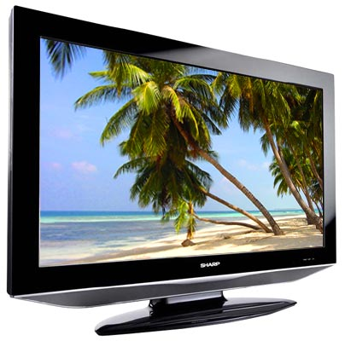
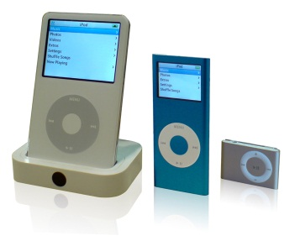
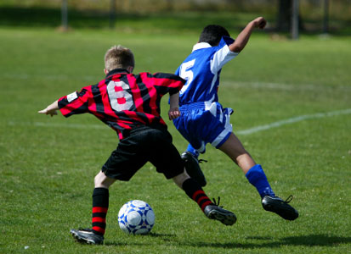
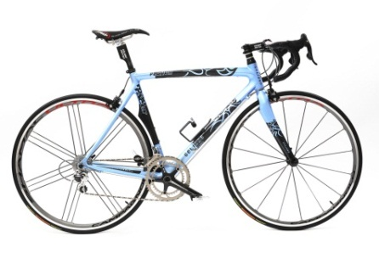
Le gaming
La musique
La télévision
le
L’Internet
Le sport
le foot
Le vélo
Le shopping
Notes:
groupwork

Slide 7
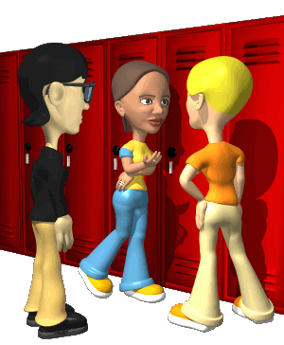
Good learning
Able to start a conversation
and keep it going using a little bit of variety.
Better learning
Able to take part in a simple conversation, with opinions, variety and intonation
Outstanding learning
Able to chat in a group with opinions, reasons,
variety & intonation
Notes:
Peer to peer feedback -

Slide 8
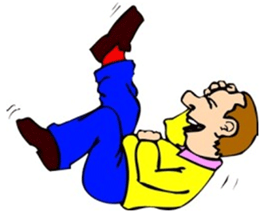
tu?
je
Je
n’aime
pas
Je
ne suis pas d’accord!
Je suis d’accord!
C’est stupide!!

Slide 9
1……..
2.…….
3……..
4……..
5……..
6……..
pourquoi?
je
tu?
Je suis d’accord!
Je
ne suis pas d’accord!
C’est stupide!
Notes:
Test each other on meanings / ability to use intonation

Slide 10
Le gaming
La musique
La télévision
le
L’Internet
Le sport
le foot
Le vélo
Le shopping
Notes:
groupwork

Slide 11
compréhensible
La conversation était
rapide
avec hésitation
sans hésitation
fluide
longue
mauvaise
claire
La
prononciation
était
correcte
bonne
inconsistante
n’était pas
C’était
super
nul acceptable génial
indécise
rythmique
L’intonation
était
La variété
était
… sur …
bien placée
bonne
variée
Notes:
Review and reflect in french

Slide 12
Good learning
Able to start a conversation
and keep it going using a little bit of variety.
Better learning
Able to take part in a simple conversation, with opinions, variety and intonation
Outstanding learning
Able to chat in a group with opinions, reasons,
variety & intonation

Slide 13
Jon Smith
Passez à gauche

Slide 14
compréhensible
La conversation était
rapide
avec hésitation
sans hésitation
fluide
longue
mauvaise
claire
La
prononciation
était
correcte
bonne
inconsistante
n’était pas
C’était
super
nul acceptable génial
indécise
rythmique
L’intonation
était
La variété
était
… sur …
bien placée
bonne
variée
Notes:
Review and reflect in french

Slide 15
When speaking in French:
I have no confidence
I am very confident
1. 2. 3. 4. 5. 6. 7. 8. 9. 10

